Slide 1
TORROELLENCS MORTS A LA GUERRA DE CUBA
Conflicte bèl·lic del 14 de febrer de 1895 al 10 de desembre de 1898
Apunts extrets del article de Rosa M. Masana publicat a la revista ‘Baix Empordà’ núm. 44, març 2014
Notes:
Dades publicades a la revista del Baix Empordà

Slide 2
El conflicte
Atractius econòmics per la riquesa del país
Destronament d’Isabel II l’any 1868 ( cinc anys abans de la depressió econòmica del 1873 al 1879)
Existència d´un partit revolucionari (José Martí) Interessos americans (desencadenant: incendi d’un vaixell americà)

Slide 3
Els tres serveis militars Diari ‘Llibertat’, del 5 setembre de 1903
Josep Batista (de Llevant), escriu:
Hi ha tres tipus de servei militar:
L’obligatori
El de redempció en metàl·lic
El voluntari

Slide 4
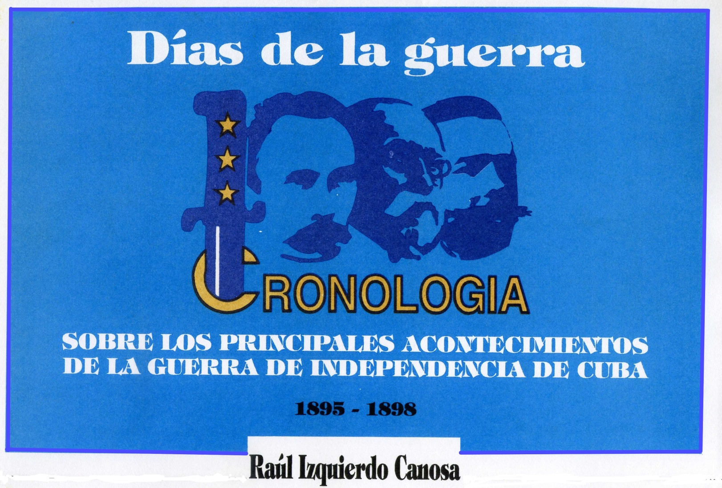
Font documental

Slide 5
Plantilla feta per Raúl Izquierdo Canosa

Slide 6
Soldats gironins morts
Raúl Izquierdo va enregistrar 779 defuncions de soldats gironins, però considera que la xifra havia de ser més alta.
El diari ‘El Distrito’ del 18/9/1898 fa saber que aquell any van morir 3 torroellencs.
La majoria tenien entre 20 i 24 anys.

Slide 7
Soldats espanyols morts Segons Pedro Pascual Martínez (ACISAL): ‘Combatientes, muertos y prófugos del ejército español en la Guerra de la Independencia de Cuba (1895-1898)’.
L’autor presenta dades aportades pel capità general de Cuba, Puerto Rico i Filipines entre els anys 1895 i 1898; les baixes de l’exèrcit (excepte algun error) van ser:
Al camp de batalla ............................... 2.032
A causa de ferides ................................. 1.069
Per vòmit .............................................. 16.329
Per altres malalties o accidents ........... 24.959
-------------
Total 44.389

Slide 8
Factors desencadenants de malalties i causes de mort dels soldats

Slide 9
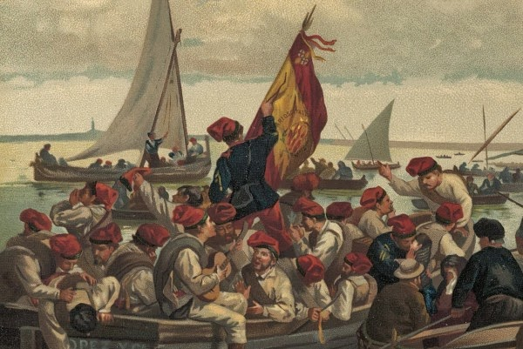
Factors
- Casernes amb presència de paràsits.
- Llarga travessia per l´oceà.
- Insuficient alimentació.
- Poca roba de protecció.
- Compartir espais petits.
- Grans esforços de treball i esgotament.
- Contacte amb noves malalties.

Slide 10
Causes de mort dels 779 soldats gironins (segons R. Martínez 1895 al 1898)
Ferides de guerra …………………………..... 13
Gastroenteritis ………………………………... 59
Febre infecciosa ………………………………. 22
Febre groga ……………………………………. 119
Meningitis ……………………………………….. 2
Paludisme ………………………………………... 12
Tifus …………………………………………........ 18
Cervell i gangrena …………………….......... 14
Desconegudes…………………………………. 224
Altres causes ……………………………….. 296

Slide 11
Torroellencs que van anar a lluitar a Cuba

Slide 12
Soldats torroellencs cridats a files i destinats a Ultramar, Cuba, Filipines i Puerto Rico (1895-1898)
Llibres d'inscripció al servei militar (Arxiu Històric Comarcal de Girona, secció Diputació)
Any Nombre
1895 ………… 34
1896 ……….. 47
1897 ………… 48
1898 ………… 38
--------
167
* 11 soldats van ser alliberats, el 15,27%

Slide 13
Soldats torroellencs reclutats l’any 1895 Font: Arxiu Històric Comarcal de Girona
Alió Ferrer, Benet
Badia Pascual, Joan
Bataller Boy, Lluís
Batlle Fàbregas, Miquel
Batllí Terrades, Pau
Clos Caritg, Josep
Clotas Blanch, Miquel
Comas Paget, Josep
Dalfó Quintana, Llorenç
Deulofeu Lloret, Antoni
Devant Figueres, Joan
Ferrer Teixidor, Joan
Fornés Mont, Miquel
Gispert Masó, Marcel
Mercader Massaguer, Ricard
Pagès Colls, Joan
Payet Almar, Pere
Pujol Pla, Francesc
Radresa Vicens, Miquel
Ros Roig, Pere
Sánchez Solà, Manel
Serra Massaguer, Joaquim
Viader Mestres, Esteve

Slide 14
Soldats torroellencs reclutats l’any 1898 Font: Arxiu Històric Comarcal de Girona
Alabell Agustí, Joan
Alerca Colom, Pere
Artigas Artigas , Isidre
Baguer Brunet, Jaume
Batlle Fàbregas, Josep
Bofill Bassach, Josep
Bofill Masjoan, Josep
Bonet Marin, Teodor
Carbó Isern, Joaquim
Carig Puig, Pere
Castañé Tibau, Enric
Clotas Blanch , Narcís
Codina Motller, Albert
Coll Torri, Josep
Creixell Mató, Tomàs
Esparragó Vilabreda, Pere
Esplugues Mitjà, Josep

Slide 15
Soldats torroellencs reclutats l’any 1895 Font: Arxiu Històric Comarcal de Girona
Franquesa Gibertó, Damià
Garcia Planas, Genís
Huguet Carreras, Pere
Lladó Elias, Miquel
Martí Bou, Rafel
Mata Serra, Salvador
Mola Solés, Salvador
Pagès Flaquer, Francesc
Pla Marqués, Moisès
Puig Casabò, Gumersind
Radresa Vicens, Pelegrí
Rovira Bota, Bernard
Sureda Casanovas, Josep
Tauler Serra, Antoni
Vilagrau Bou, Manel

Slide 16
Ramon Gispert Reixach Font: Arxiu Municipal de Torroella
Fill de Gerard i Teresa, mort el dia 15 de setembre de 1896 a la clínica militar de Baracoa (Guantánamo) a causa de disenteria aguda

Slide 17
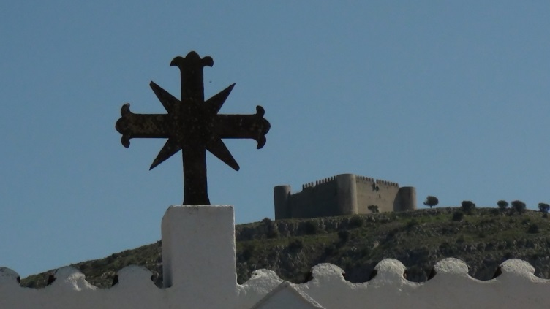
Josep Frigola Riera Font: Arxiu Municipal de Torroella
El coronel del regiment d’infanteria, amb data 17 d’abril de l’any 1896, fa saber al batlle de Torroella de M. la mort de Josep Frigola. Lliuren a la seva mare Maria roba usada, una carta i una pesseta amb set cèntims

Slide 18
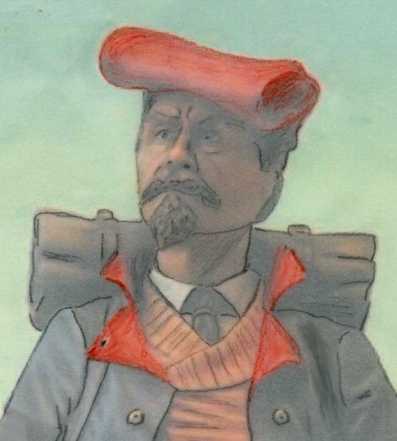
Voluntaris
Soldats alliberats per la Comissió Mixta, 1895 i 1898
Bassa Garcia, Martí (p)
Calvet Sala, Pere (ex)
Carbó Isern, Julià (ex)
Cristòbal Carbó, Genis (ex)
Garcia Coll, Joan (ex)
Garcia Marells, Aniset (p)
Negre Prats, Josep (ex)
Payet Almar, Salvador (p)
Rigau Vert, Antoni (p)
Valentí Comas, Josep (ex)
Vilanova Llenas, Ruperto (ex)
També van anar a la guerra diversos voluntaris, alguns dels quals eren catalans.

Slide 19
Com podríem saber els soldats que no van tornar a casa?
A partir del llibre de reclutes, extreure'n tots els noms.
Veure quins d’aquests joves consten al padró d'habitants posterior a 1898.

Slide 20
El diari ‘El Distrito’ del 25 d’agost de 1895 en un apartat titulat ‘Miscelánea’ publica aquesta crònica:
Embarcan ya los refuerzos que se mandan a Cuba para ver de aplastar la insurrección, y esto se hace con una regularidad y exactitud que desdice de nuestro carácter.
Mientras tanto lo que acontece en la Gran Antilla no tiene importancia efectiva, ya que las lluvias impiden formalizar la campaña.
Escaramuzas y resistencias heroicas, que prueban lo que vale el soldado español. Que es lo único que nos resta; nuestro heroísmo.
Y ahí va sin párrafo que todos debemos conocer, contenido en parte oficial que dá el señor Martínez Campos sobre el hecho de armas de Paralejo.
Ahí está vuestro soldado.

Slide 21
Comunicat de Martínez Campos
Es conmovedor verlos caminar (se refiere a los soldados) cuatro jornadas con lodo hasta el tobillo, sin calzado, que se queda clavado o deshecho en el camino, la tercera parte del tiempo con agua hasta la rodilla, y en los pasos de arroyos y ríos con agua hasta la cintura y franqueando penosamente por los bosques; no creo que en ejército alguno existan tales virtudes; podría ser mayor su instrucción, superior su espíritu militar; pero soldado como el nuestro, que a veces pasa cuatro días comiendo carne sin sal y bebiendo barro por agua, no lo hay en ninguna nación, y al poner de manifiesto a V.E. estas virtudes creo llenar un deber de reconocimiento à ese soldado y a V.E. como jefe superior del ejército, proporcionarle una gran satisfacción.
La acción de Paralejo fue una gran victoria:
400 bajas causaron al enemigo. No obstante, hemos pasado un mes sin conocer el verdadero resultado y aun teniendo una derrota, dadas las noticias que propalaban los insurrectos:
Y a paso de tortuga el gobierno ha enterado al país de lo ocurrido.

Slide 22
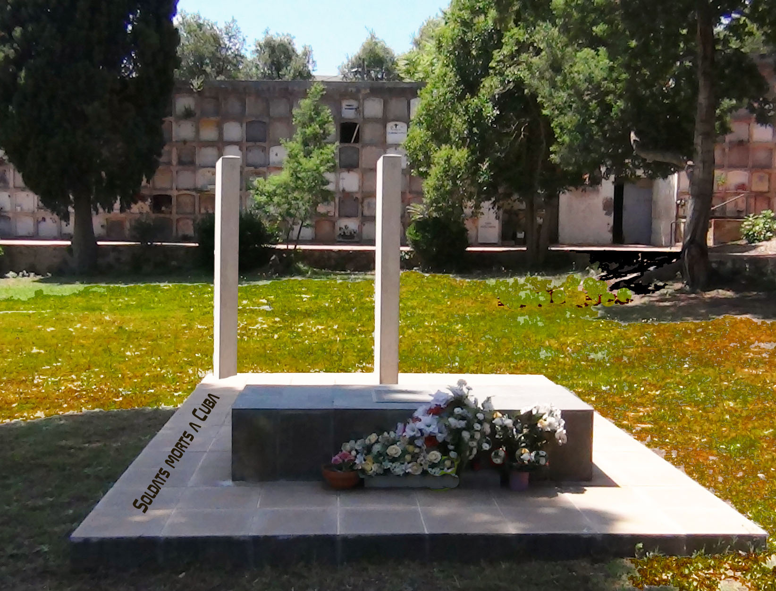
Proposta

Slide 23
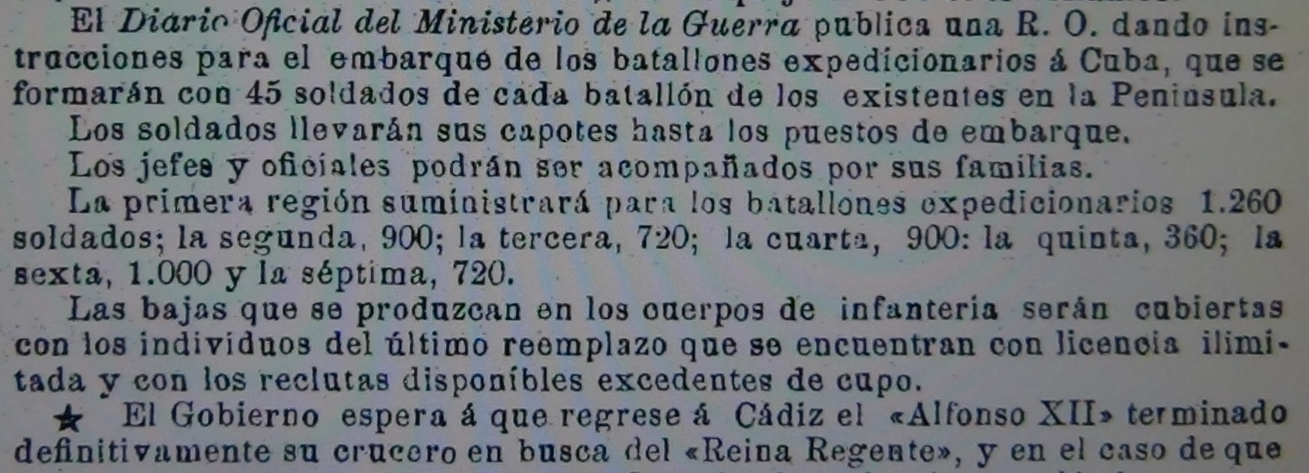
Descobrir parcel·les històriques als documents antics
és com llegir el preàmbul d’una novel·la.
Rosa M. Masana

